Slide 1
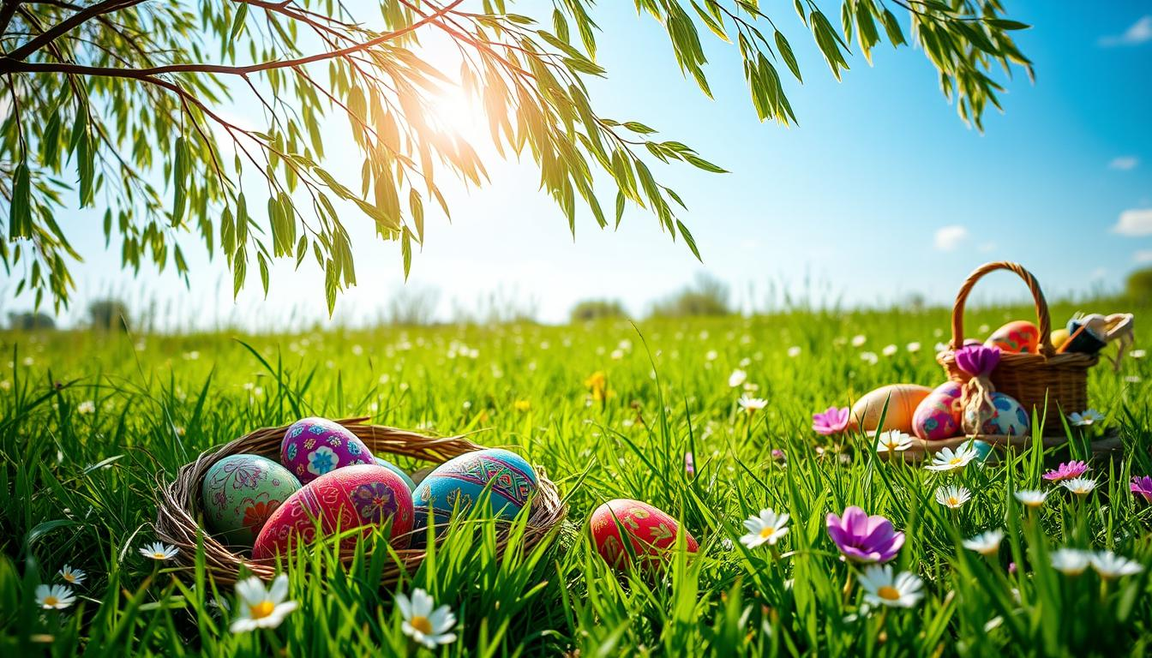
Zaczarowana WIELKANOC
Klasa specjalna 2025

Slide 2
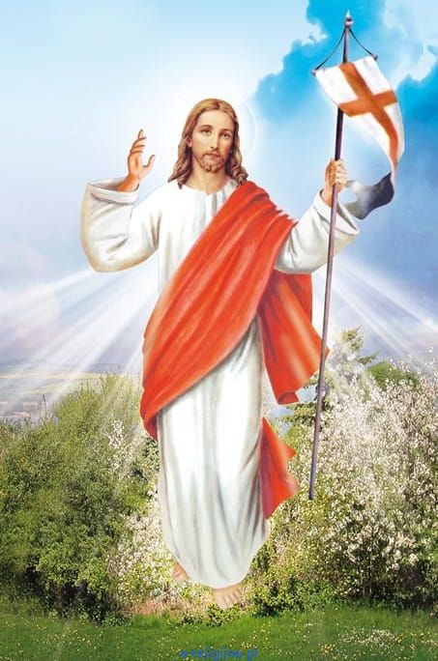
„Noc Wielkanocna jest nocą nadzwyczajną, kiedy moc zmartwychwstałego Chrystusa pokonuje ostatecznie siły ciemności i śmierci, zapala w sercach wierzących nadzieję i radość.“
Jan Paweł II

Slide 3
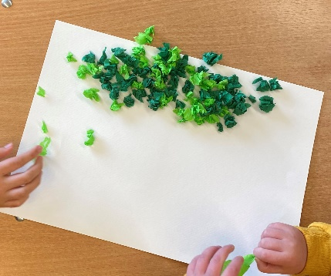
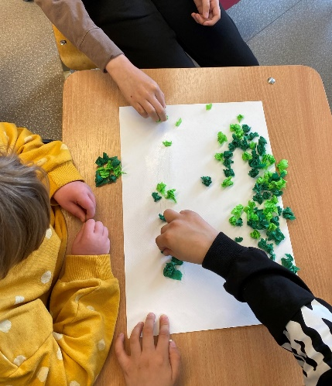
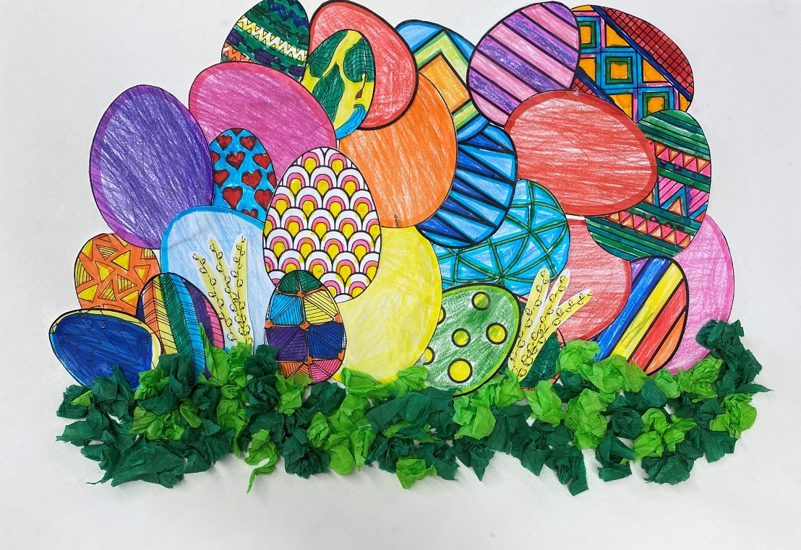
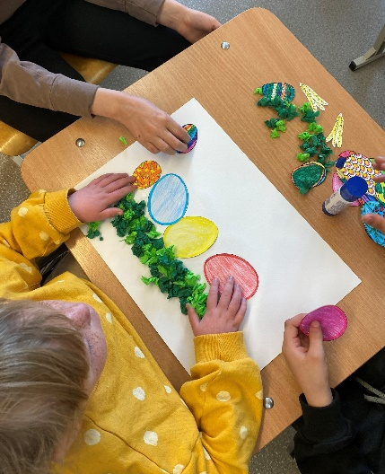
1
Święcone jajeczko,
śliczna malowanka!
Śpiewam sobie, skaczę sobie
od samego ranka.
4
2
3

Slide 4
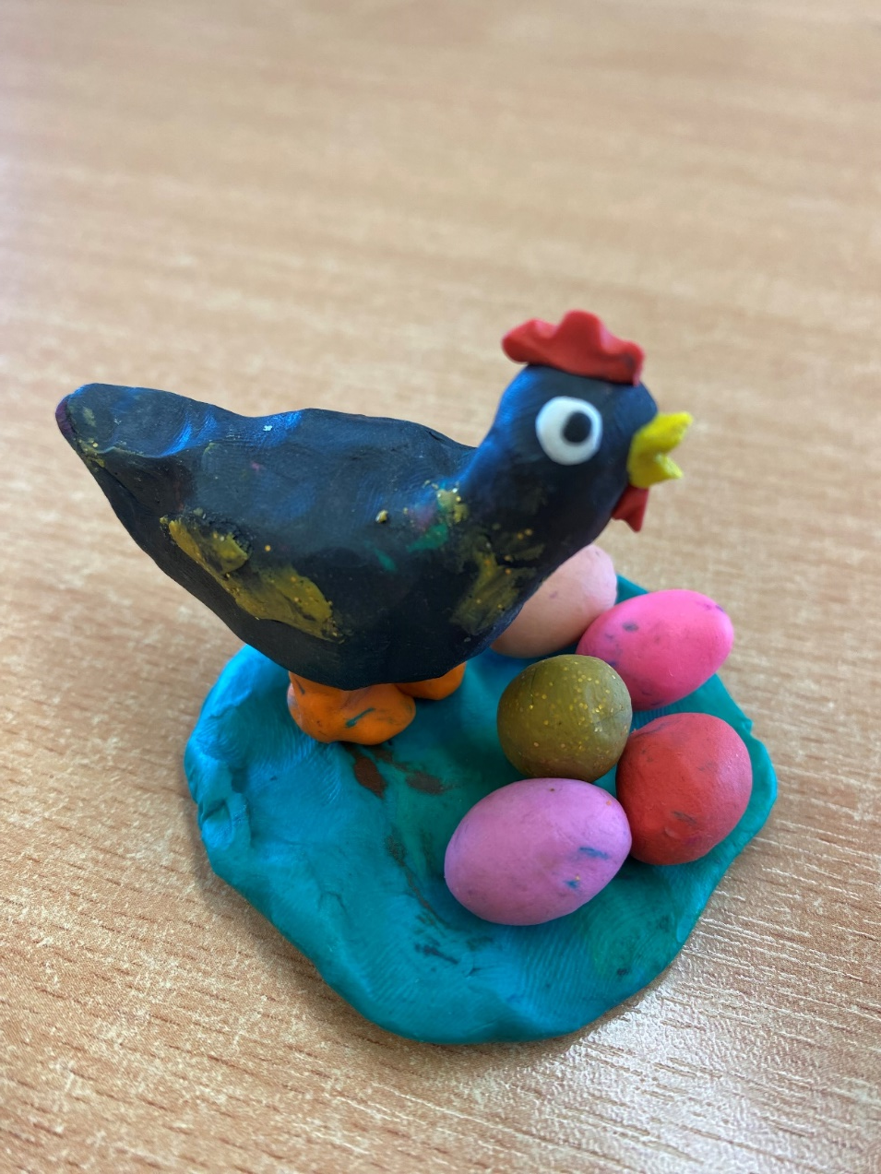
Chodzi po podwórku,
o ziarenka prosi.
Siaduje na grzędzie,
pyszne jajka znosi.

Slide 5
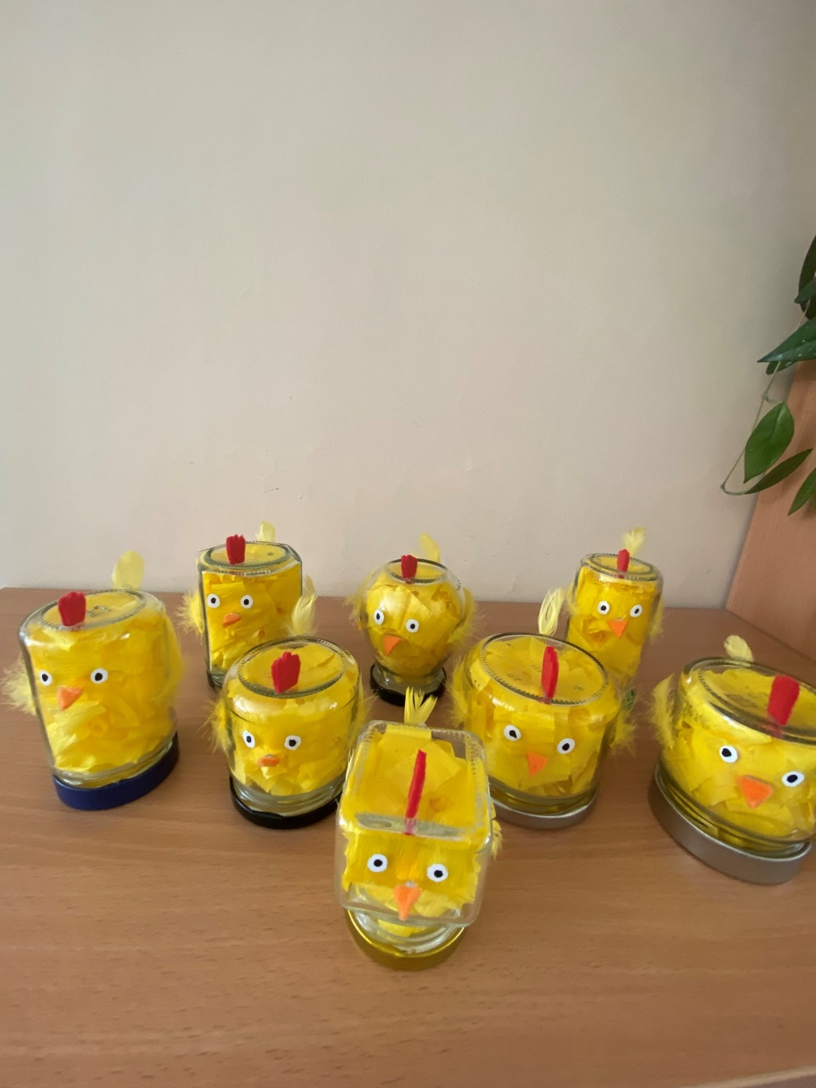
"Kurczeczki! Kurczeczki!
Gdzie się rozbiegacie?
Wszystkie zakąteczki
Bez matki zwiedzacie".
Gdy matkę spostrzegły,
Kurczątka się zbiegły.
Pod skrzydła się skryły
I bezpieczne były.
Stanislaw Jachowicz

Slide 6
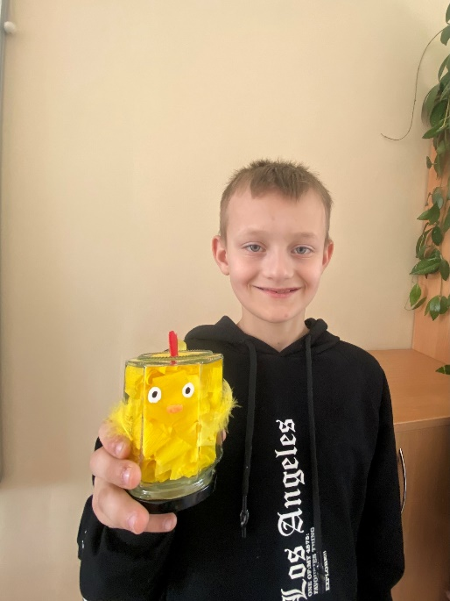
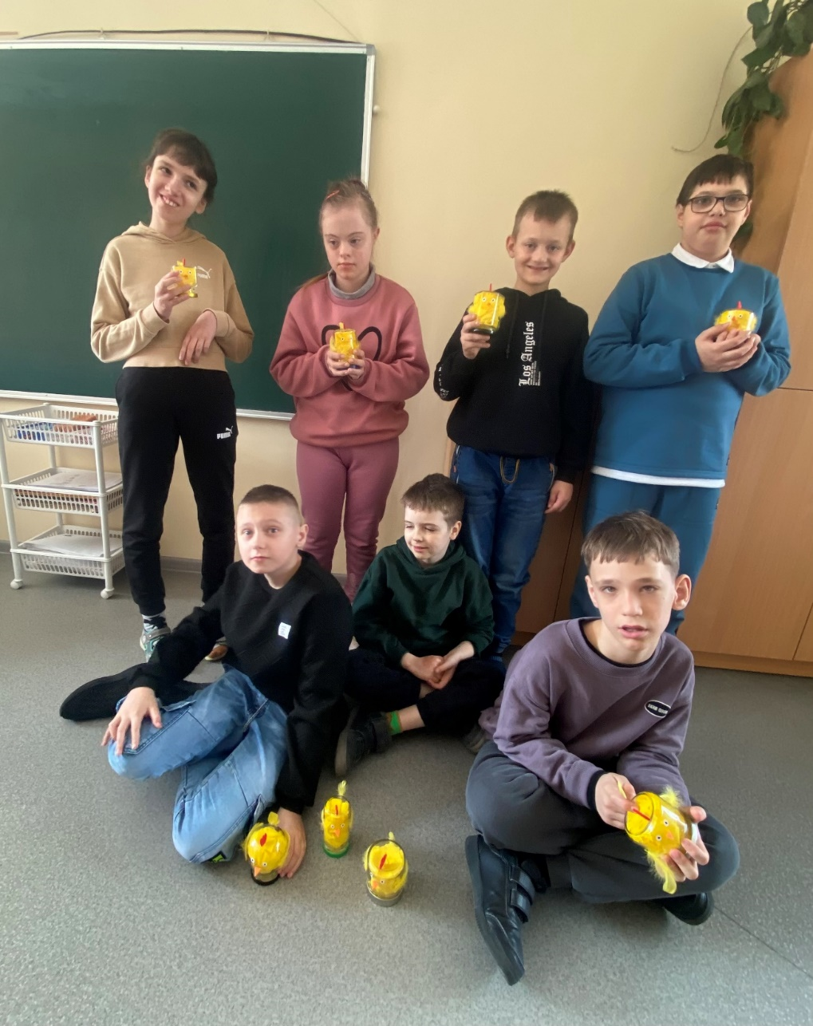
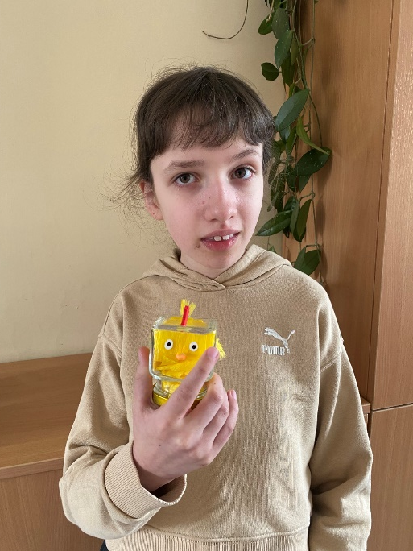
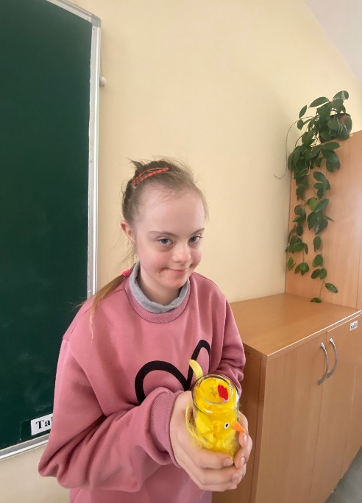
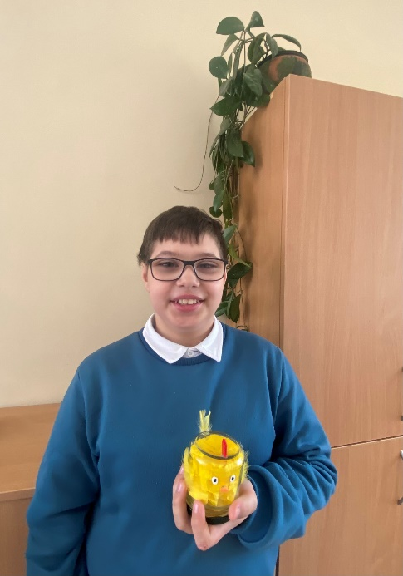
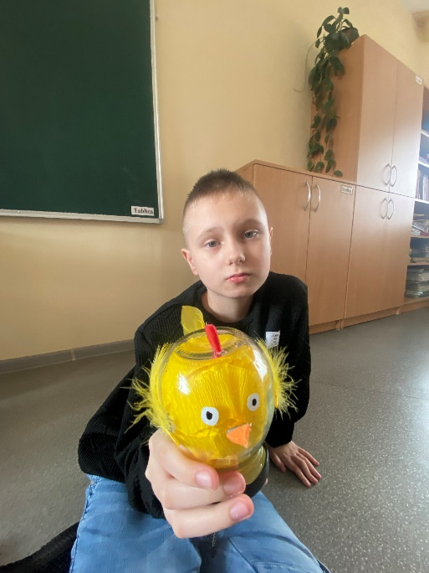
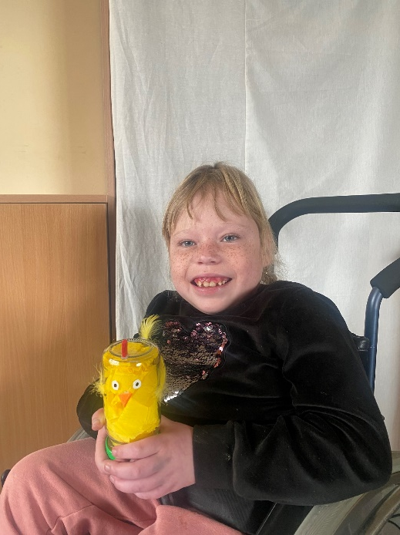

Slide 7
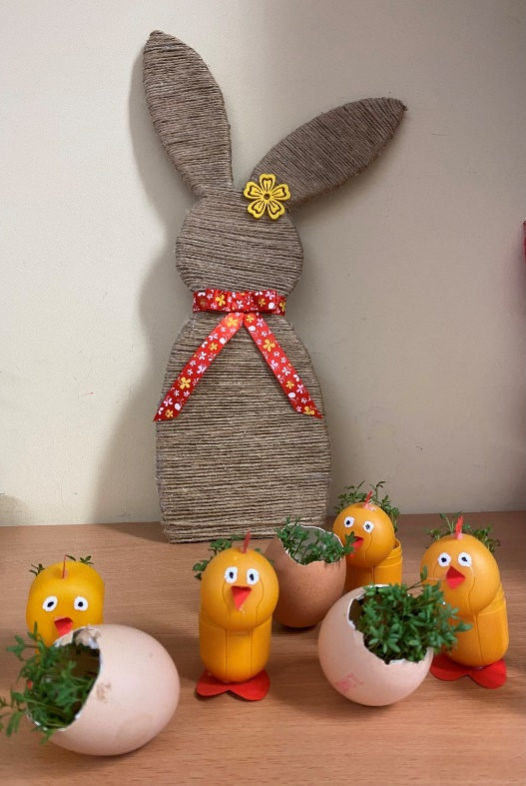
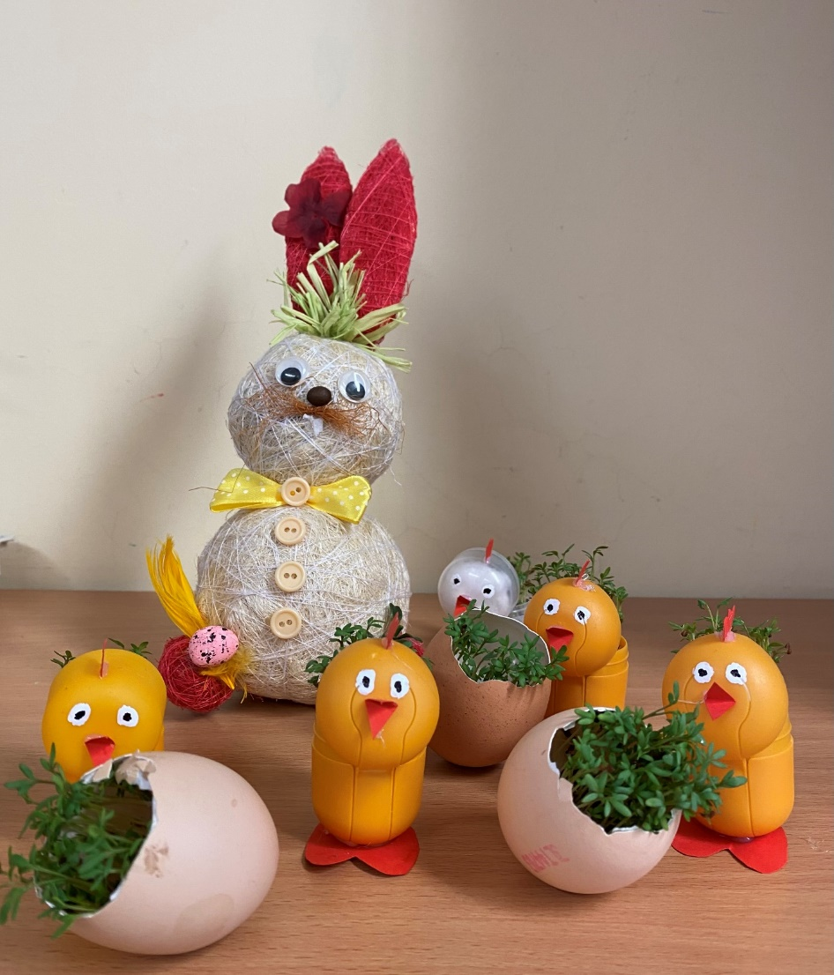
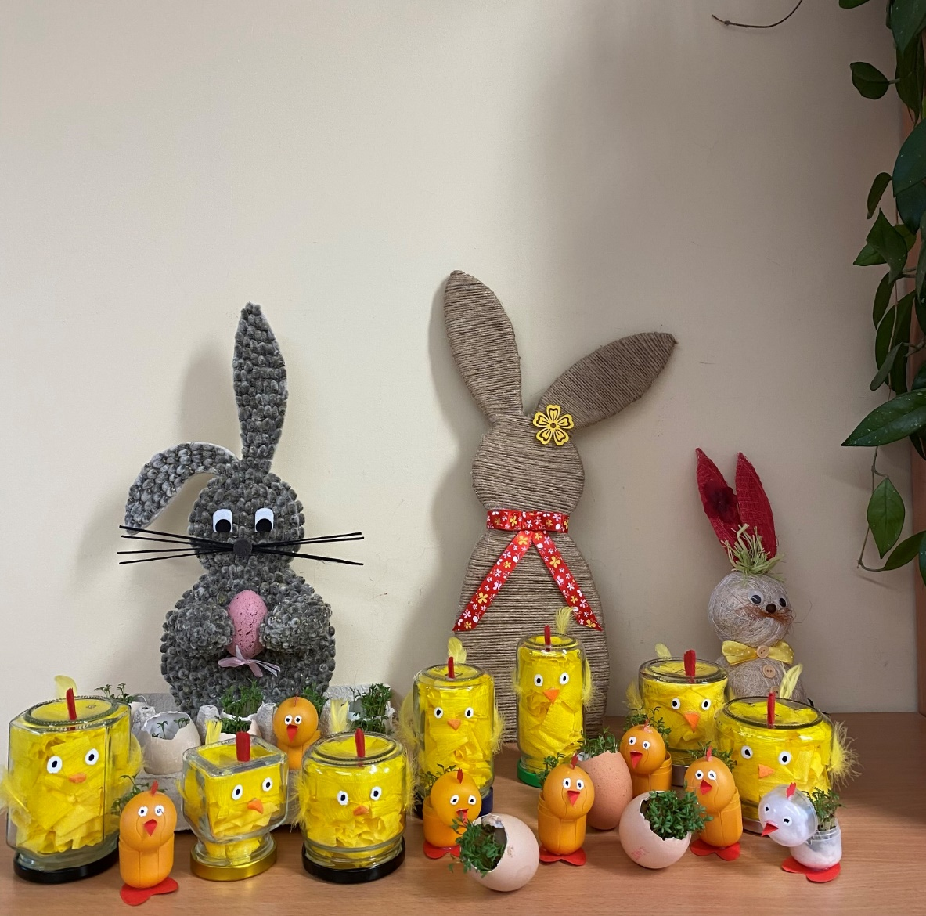
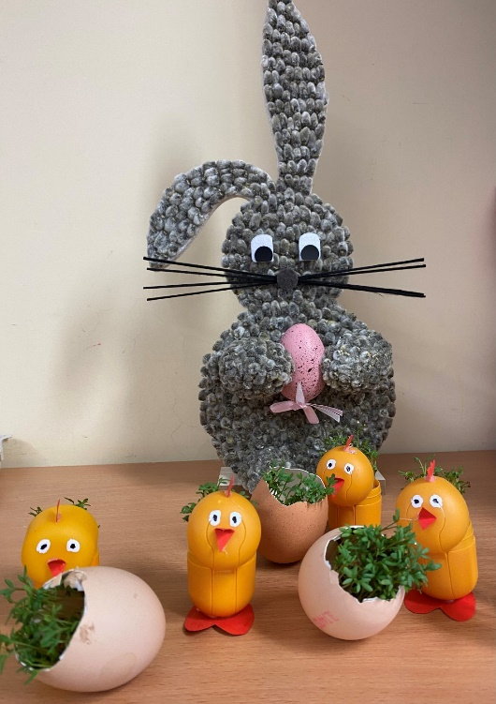
Kurczak, zając i pisanki – to świąteczne niespodzianki..

Slide 8
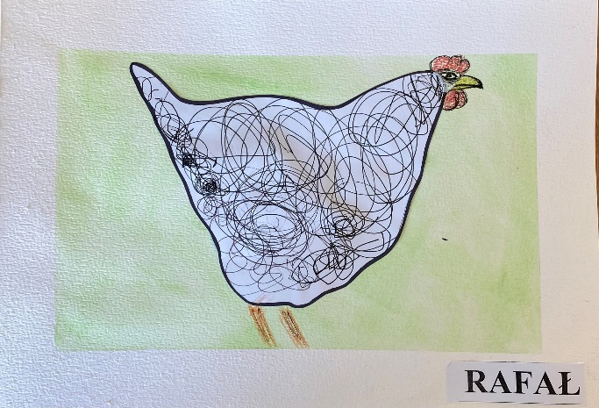
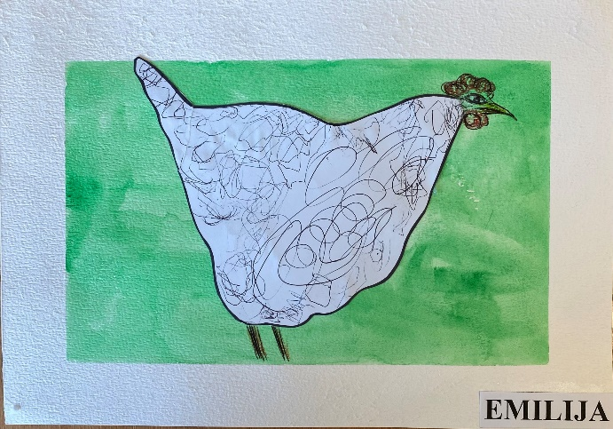
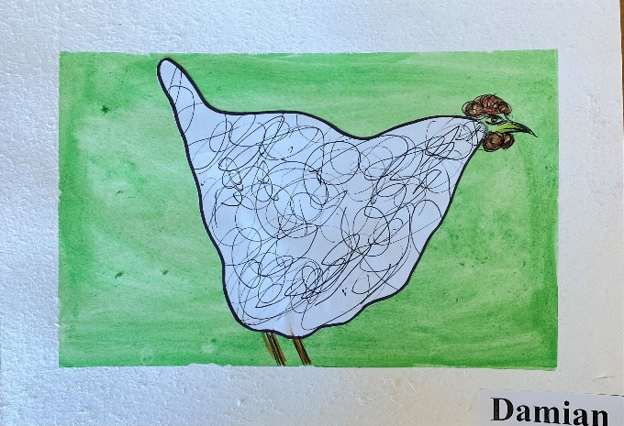
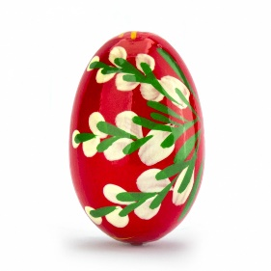
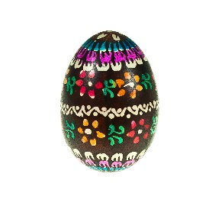
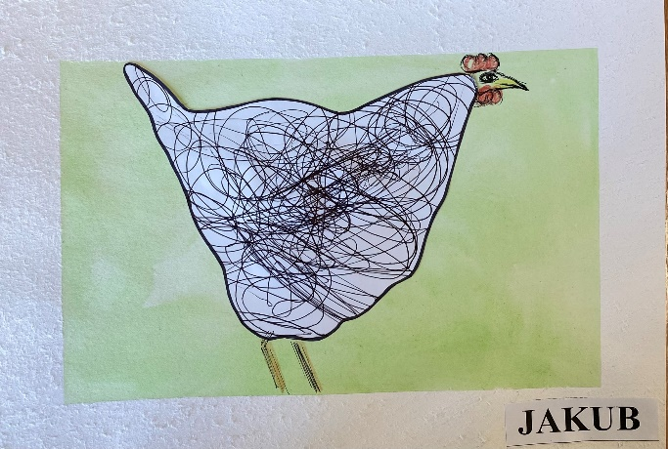
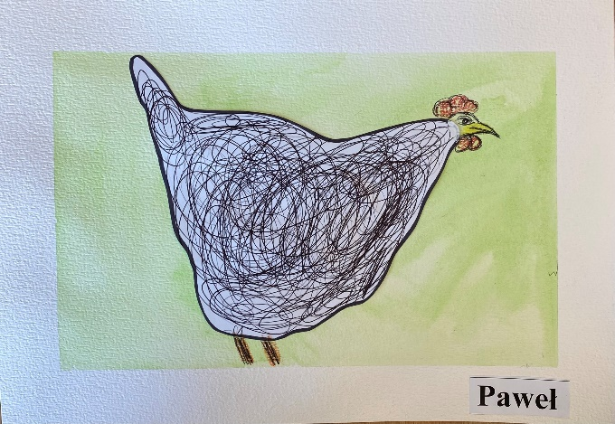
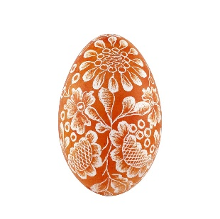
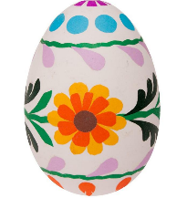
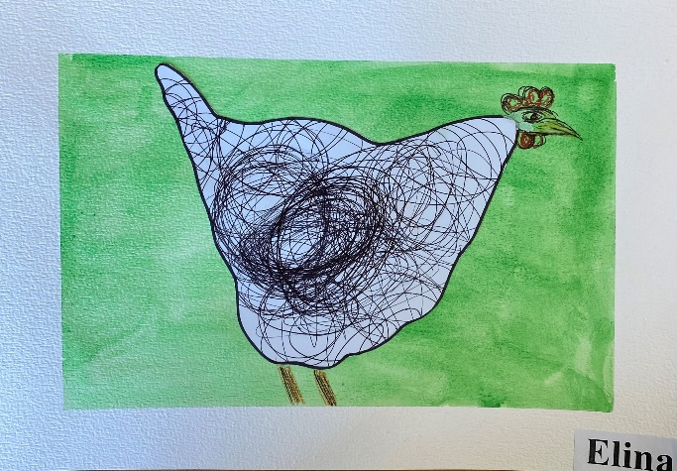
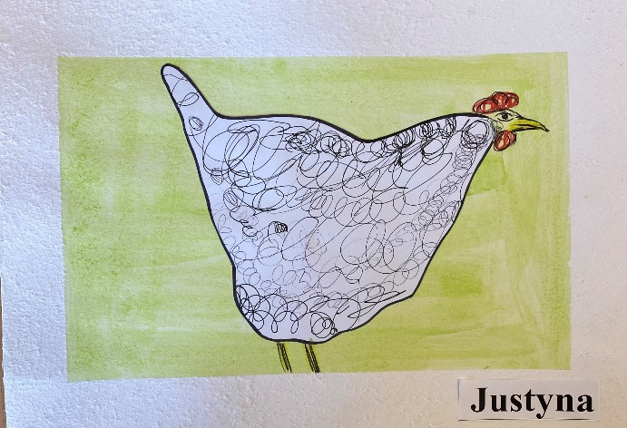
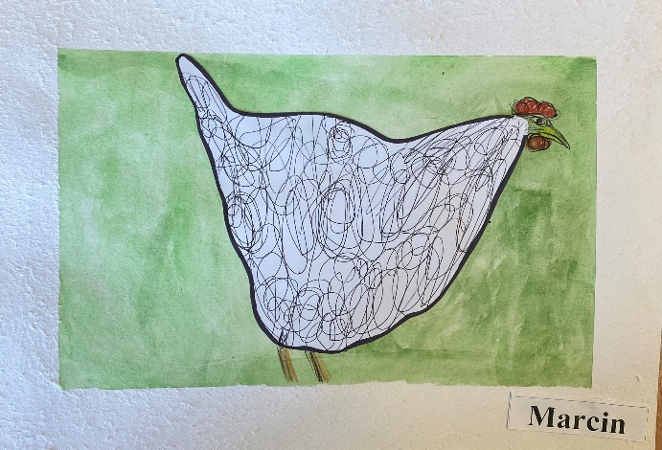
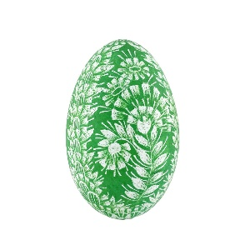
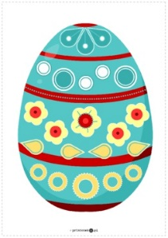
Gdacze kura ko ko ko,
Dziś pisanek zniosę sto!
W kropki, w paski, ciapki złote,
Już się biorę za robotę.

Slide 9
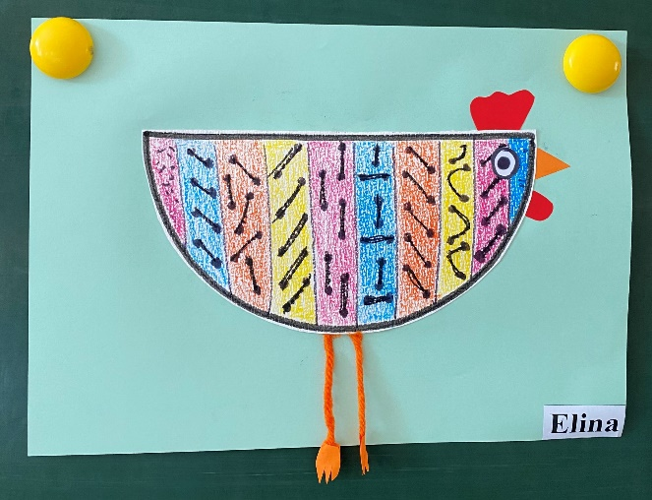
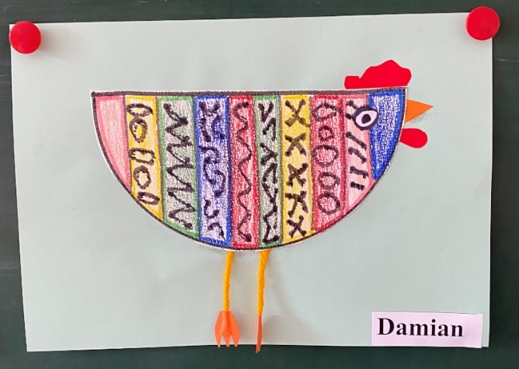
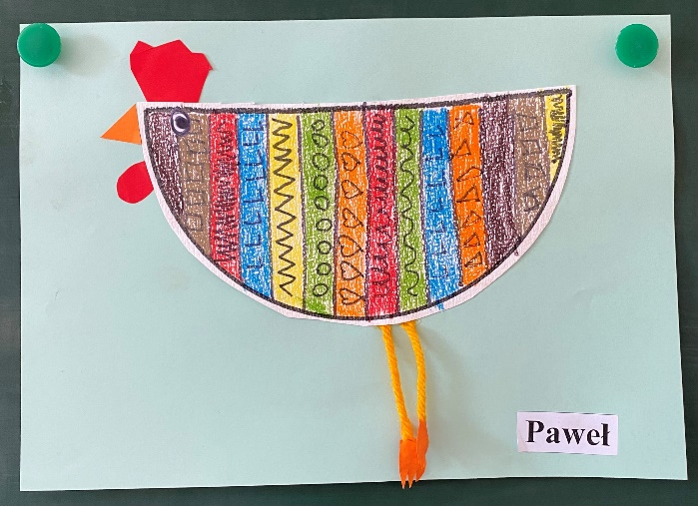
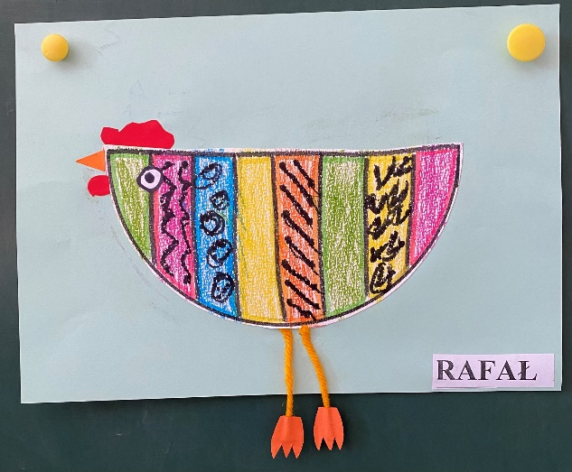
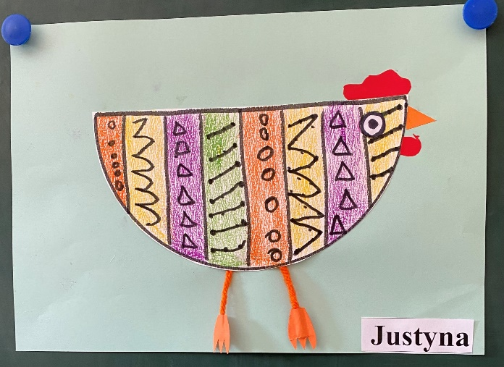
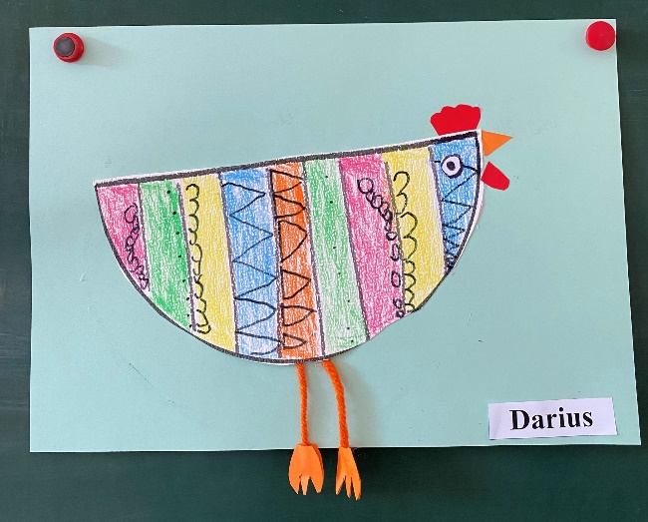
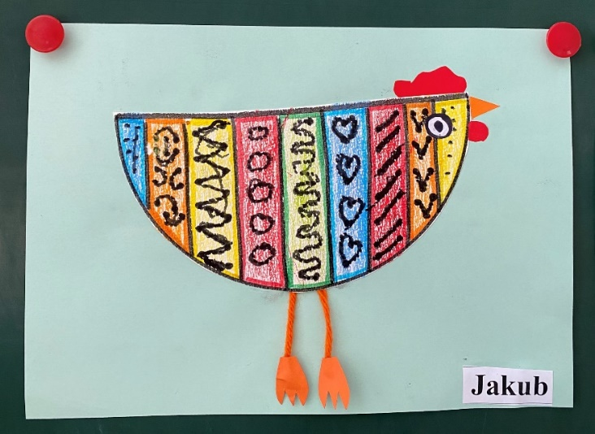
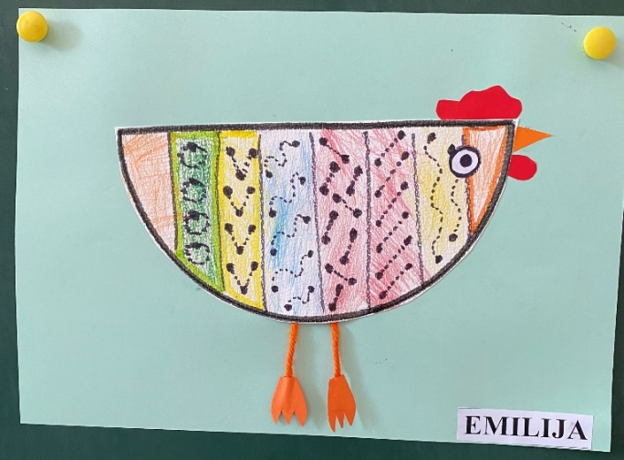
Do zajączka przyszła kurka:
– Ko, ko, ko, ko – zagdakała.
– Z koszem jajek na pisanki
Mama-kwoka mnie przysłała.

Slide 10
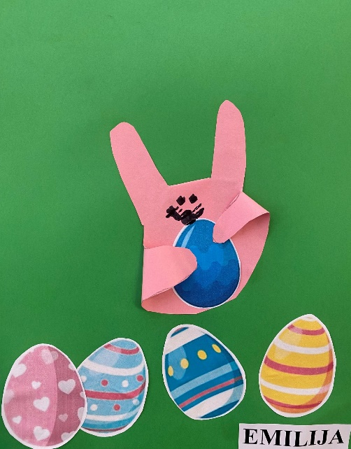
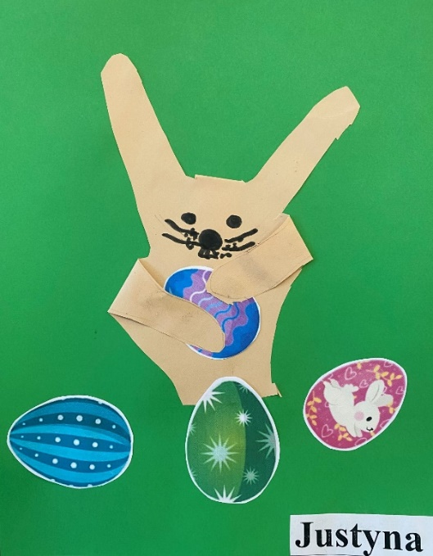
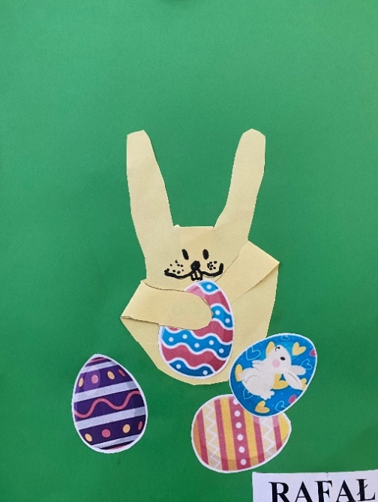
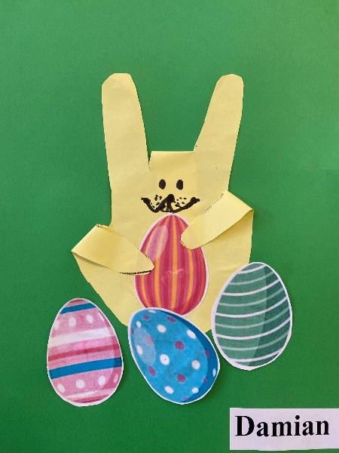
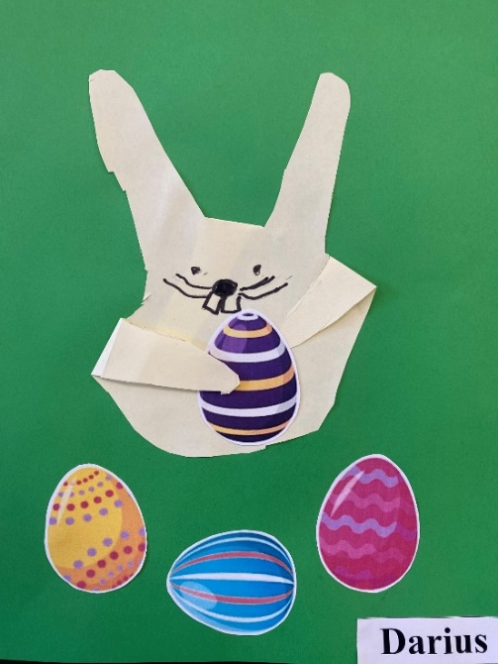
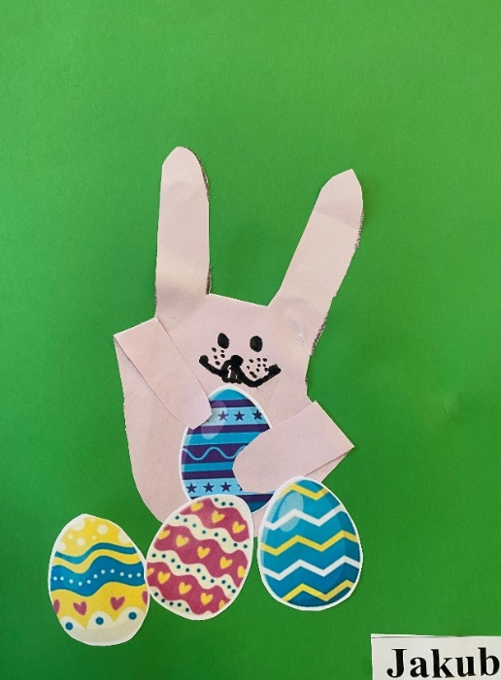
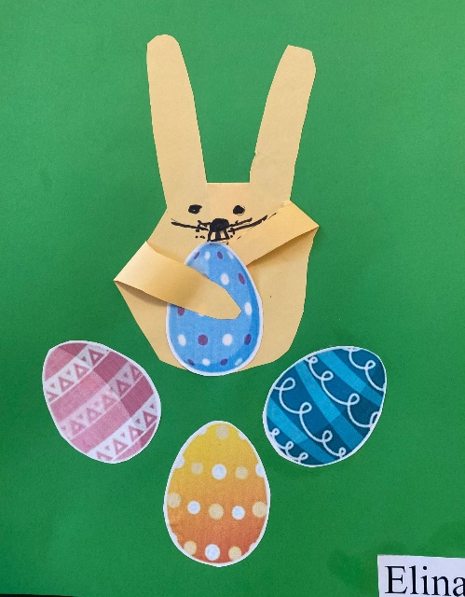
Zdziwiła się kura: - A to niespodzianka!
Jeszcze wczoraj jajko, a dzisiaj pisanka.

Slide 11

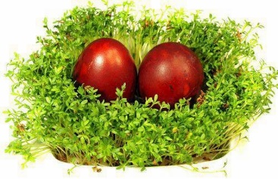
Cukrowy baranek ma złociste różki.
Pilnuje pisanek na łące z rzeżuszki.
A gdy nikt nie patrzy, chorągiewką buja
i cichutko meczy Święte

Slide 12
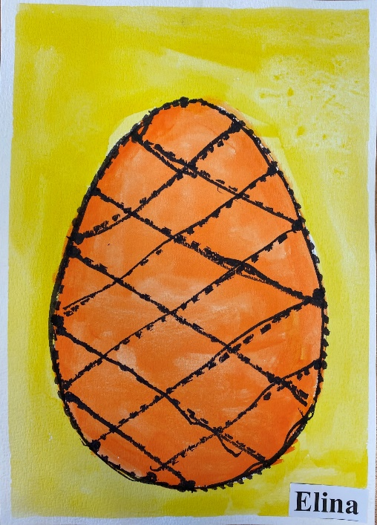






Pisanki, pisanki,
jajka malowane
nie ma Wielkanocy
bez barwnych pisanek.

Slide 13

Macha kurka skrzydełkami:
„Co się stało z jajeczkami?
Czy baranek, czy zajączek
Wziął jajeczka do swych rączek?
To nie jajka, to brudasy!
Tu są plamy, a tam pasy.
Wzorki, łatki i zygzaki.
Ja chcę wiedzieć, kto to taki”.
I tak chodzi, i marudzi:
„Któż te jajka tak ubrudził?!
Były myte wczoraj rano!”.
„Ale dzisiaj jest Wielkanoc!”
- rzekła kurce gospodyni.
„Tak tradycja każe czynić,
Że maluje się jajeczko,
By się stało pisaneczką”.

Slide 14


W gniazdku jajo raz leżało,
Które dziwnie popękało.
Wyszła z jaja głowa mała,
Małym oczkiem zamrugała.
Na niej dziobek – też malutki
(to małego gniazdka skutki).
A na końcu małe nóżki,
Każda nóżka ma paluszki.
Jeszcze tylko ogon mały
Oto kurczak doskonały!

Slide 15





1
2
Ze skorupki wyskakuję,
Mama kurka mnie pilnuje,
A ja biegam tu i tam,
Skrzydełkami macham Wam.
Żółta główka, żółty dziobek,
Żółty kolor bardzo lubię.
Żółty mam kubraczek cały,
Bo ja jestem kurczak mały.
5
3
4

Slide 16




Slide 17

Kto tak pędzi?
Kto tak gna?
Kto tak wielkie
uszka ma?

Slide 18


EMILIJA
Pytał raz zająca zając, kręcąc noskiem i wzdychając: „Powiedz, drogi przyjacielu, wszak na rzeczach znasz się wielu, co dać dzieciom na Wielkanoc: czy marchewkę, świeże siano, pęk sałaty lub kapustę? Martwię się już tak od szóstej!”

Slide 19


ELINA
Skacze drogą zając,
skacze pomalutku.
Przykucnął za płotem,
hop i już w ogródku.
Kic, kic, kic cichutko,
skrada się do domu.
Każdemu zostawia
prezent po kryjomu.

Slide 20


JUSTYNA
Wskoczył zając do kurnika,
zebrał jajka do koszyka.
Z nich pisanki zrobił sam
i w ogródku schował nam.
Hopla, hopla, raz i dwa
Skacze zając hopsasa!

Slide 21


PAWEŁ
Wielkanocny zając
długie uszy ma
Porusza uszkami raz i dwa.
Teraz skacze w koło,
bo w Wielkanoc jest wesoło!

Slide 22


RAFAŁ
Zając długie uszy ma,
tra la la, tra la la.
Nosek słodki, oczka dwa,
chopsa, chopsa, sa.

Slide 23


MARCIN
Wielkanocny raz zajączek
Schował, zamiast dać do rączek,
słodkie jajka i pisanki
oraz inne niespodzianki.
Teraz dzieci ich szukają
i w kąt każdy zaglądają.
Bo Wielkanoc bez jajeczek
jest jak tort, co nie ma świeczek.

Slide 24


DAMIAN
Był mały zajączek,
wielu braci miał,
W dzień biegał po łące, nocą w lesie spał,
Zbudził go baranek:
„Czas zajączku wstać,
Dzisiaj jest Wielkanoc, worki z łakociami,
musisz dzieciom dać…”

Slide 25



Slide 26


